Slide 1

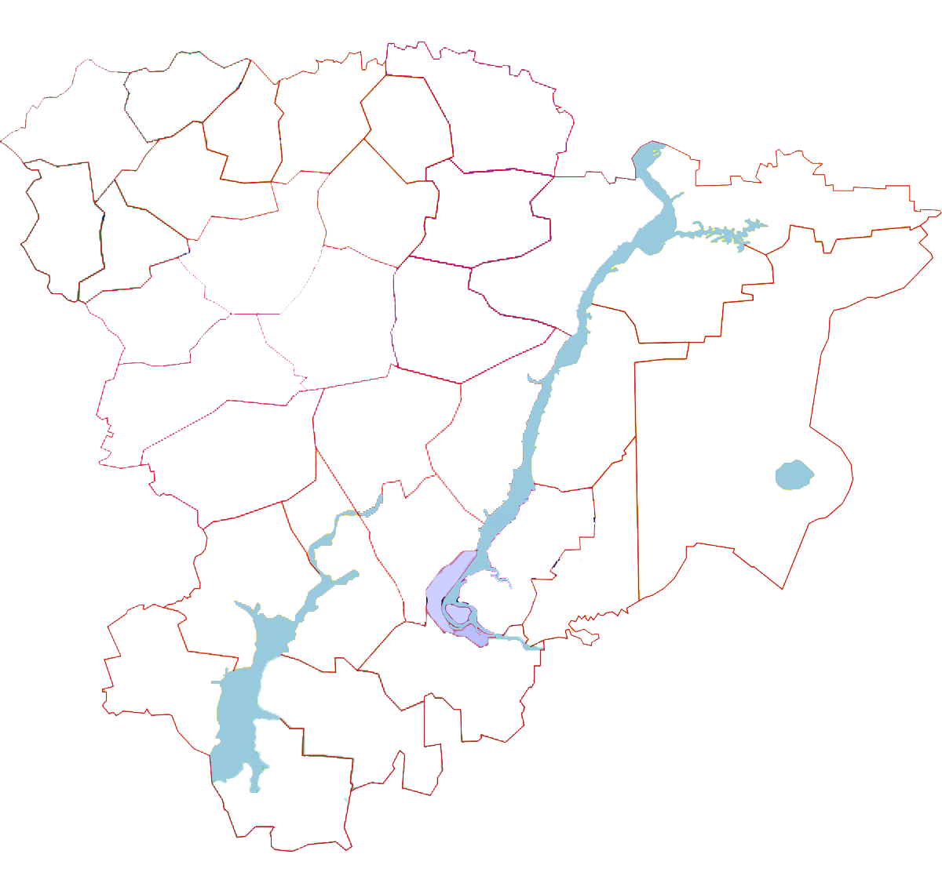

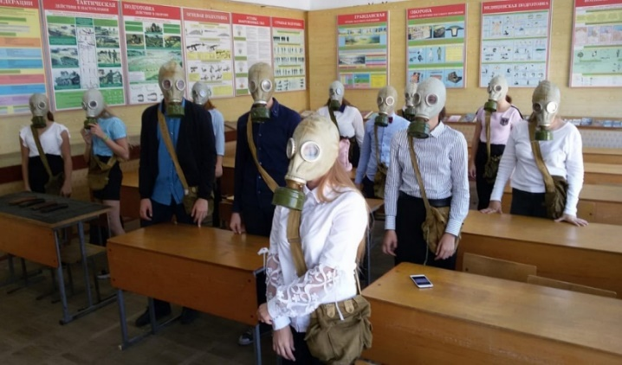


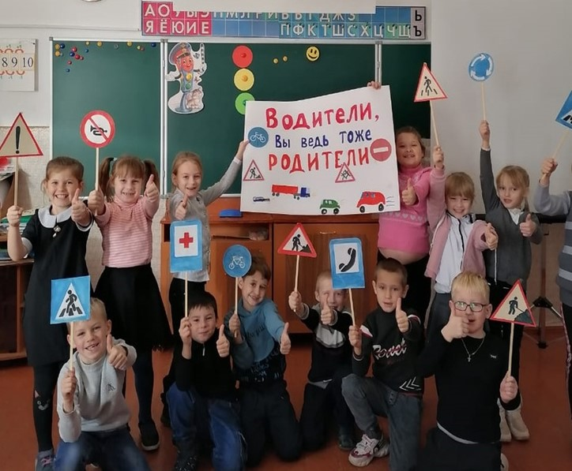


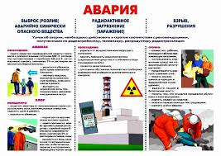





Работа с обучающимися и родителями,
направленная на недопущение чрезвычайных происшествий с участием детей
безопасность дорожного движения
безопасность на железнодорожных путях
пожарная безопасность
электробезопасность
правила поведения в общественных местах
правила поведения на водоемах зимой
правила обращения с пиротехническими изделиями
правила соблюдения эпидемиологической безопасности
доведение порядка действий при получении сигналов оповещения до населения
Инструктажи с обучающимися с подписью в журналах установленного образца
мероприятия по ГО и ЧС
Рассылка памяток о предупреждении чрезвычайных ситуаций с детьми через родительские чаты

Slide 2
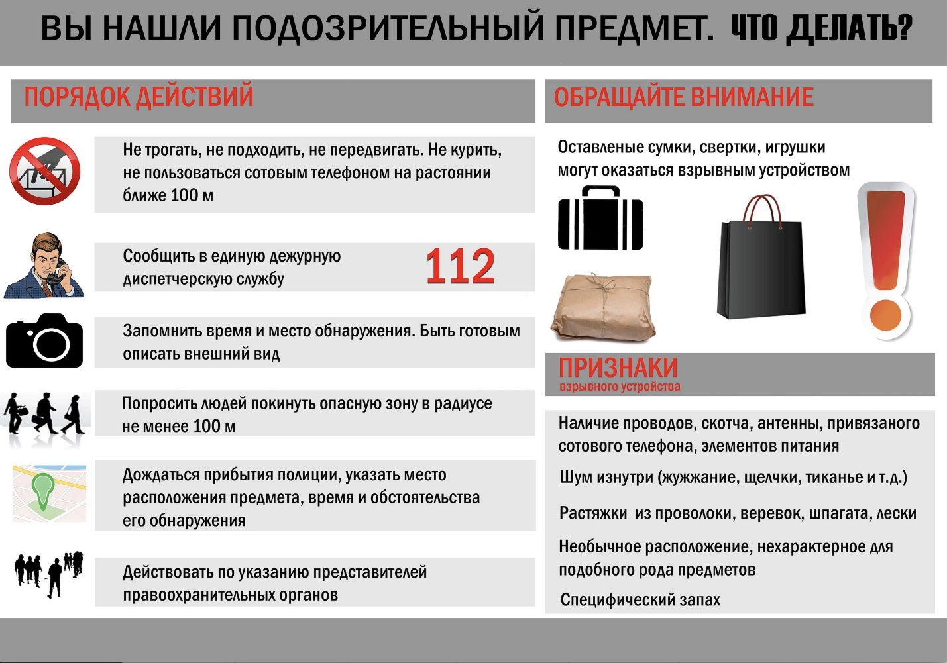

Slide 3
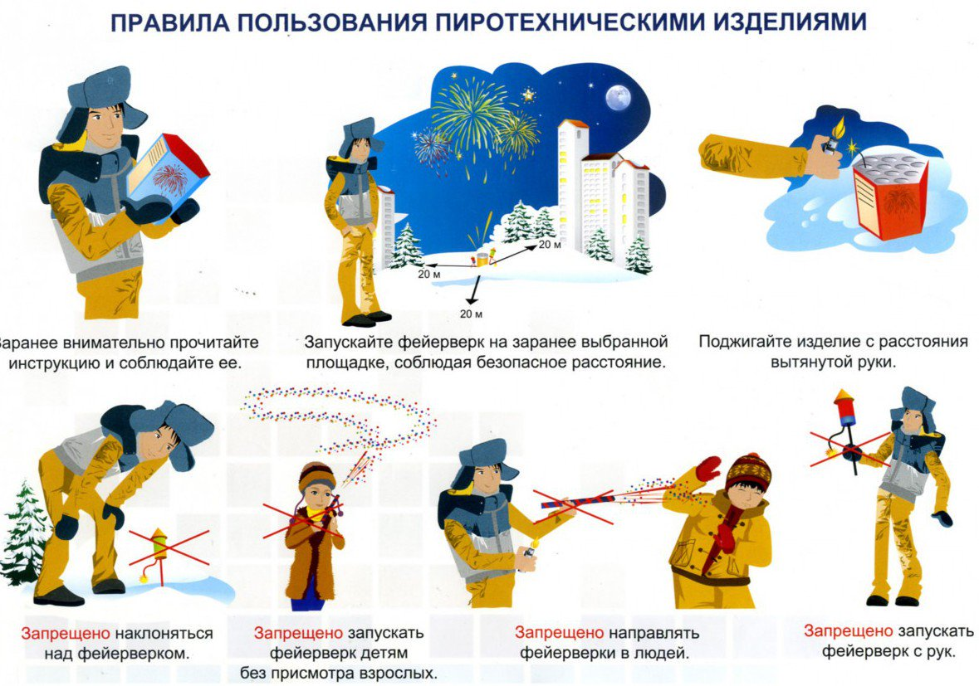

Slide 4
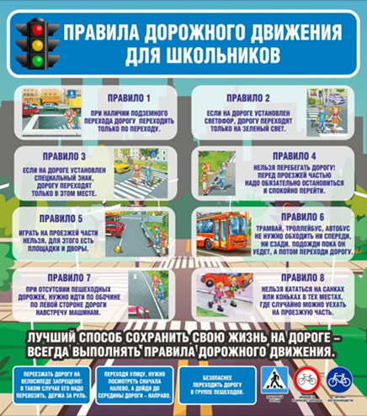
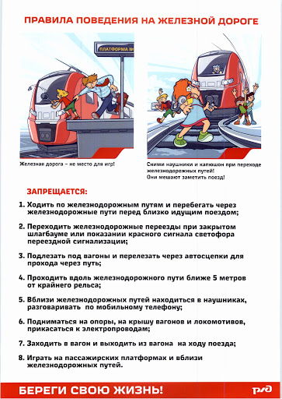

Slide 5
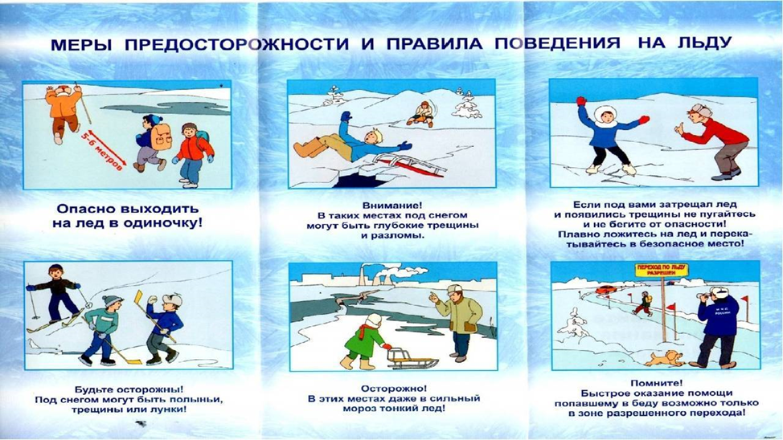

Slide 6

